Slide 1

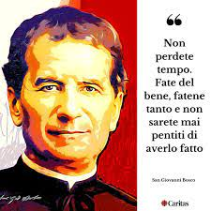
ASPETTANDO DON BOSCO

Slide 2
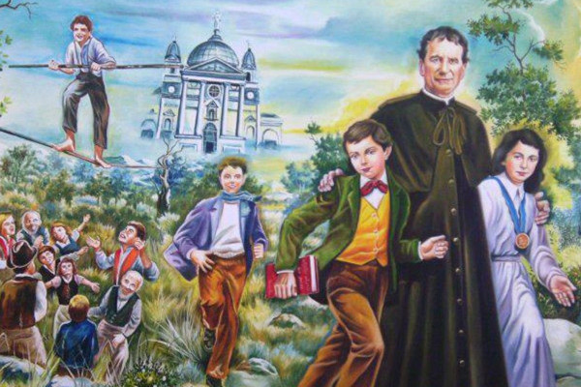
ASPETTANDO DON BOSCO
MANI

Slide 3
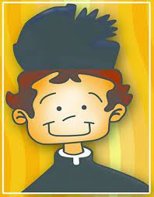

ASPETTANDO DON BOSCO
PROMESSE SALESIANE

Slide 4

ASPETTANDO DON BOSCO
Il Rettor Maggiore dei Salesiani di Don Bosco,
Cardinale Ángel Fernández Artime,
presenta il suo messaggio della Strenna
https://www.youtube.com/watch?v=t_UPK4ZRK-A

Slide 5
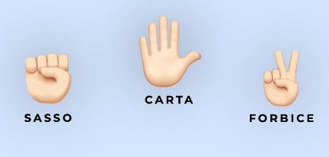
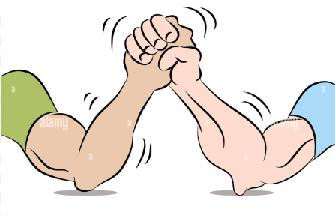
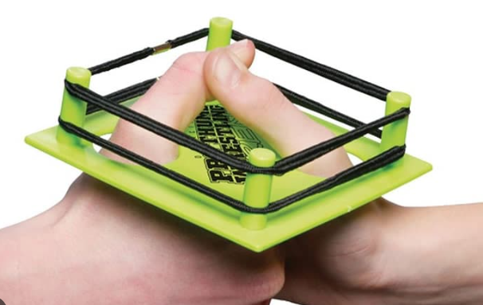
ASPETTANDO DON BOSCO
per la categoria braccio di ferro i migliori di:
ADS maschi /femmine
GAS biennio maschi /femmine
GAS triennio maschi /femmine
……… si sfideranno!!!!
facciamo il tifo!!!!
i 3 migliori di:
ADS
GAS biennio
GAS triennio
……… si sfideranno!!!!
facciamo il tifo!!!!

Slide 6

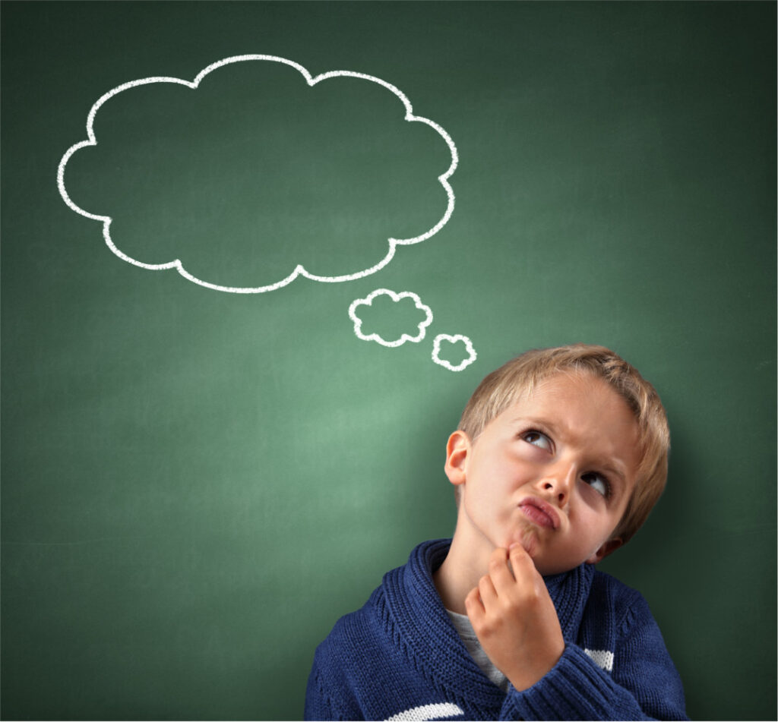
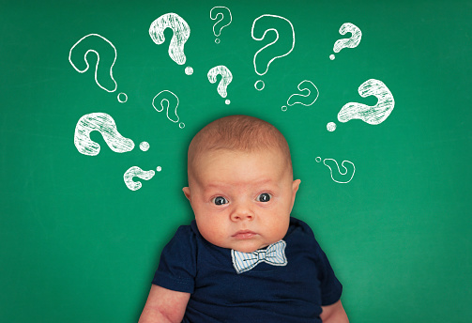

ASPETTANDO DON BOSCO
dividiamoci in oratorio tra ADS / GAS biennio / GAS triennio
su un foglio scriviamo …….
CHI E’ PER ME DON BOSCO?

Slide 7
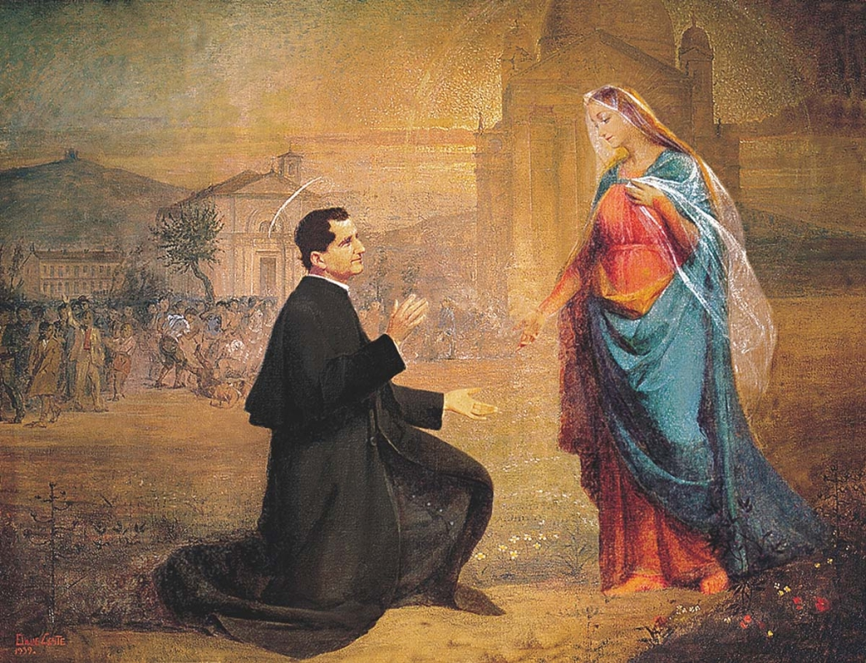
h8DtKBaaC7W.5rY
ASPETTANDO DON BOSCO
Ave Maria….
Ave Maria…
Ave Maria…
Gloria al Padre…

Slide 8
ASPETTANDO DON BOSCO
GIULLARE DEI CAMPI
https://www.youtube.com/watch?v=xxDOq46hxTw

Slide 9
FESTA DON BOSCO
SABATO 3 FEBBRAIO
ore 14:45 in oratorio
……arrivo don Bosco!!!

